Slide 1
LISENSI SOFTWARE

Slide 2
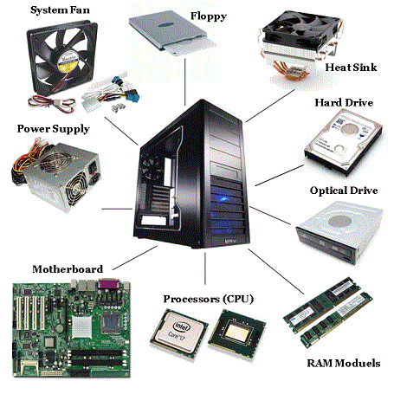
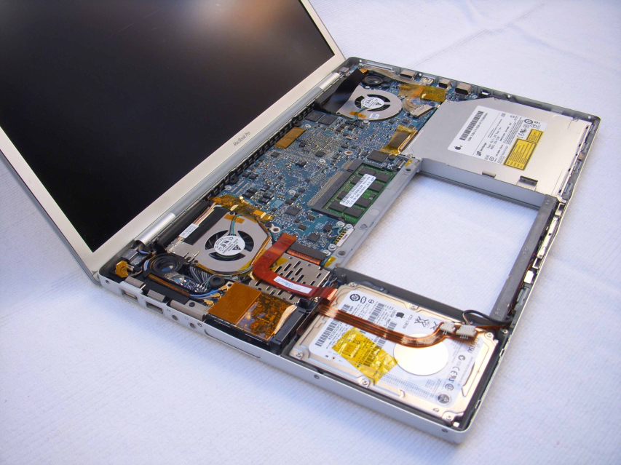
Hardware
Input Device
Processing Device
Output Device
Storage Device

Slide 3
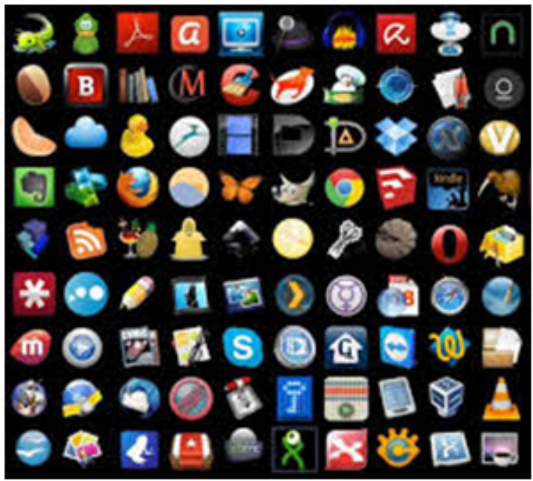
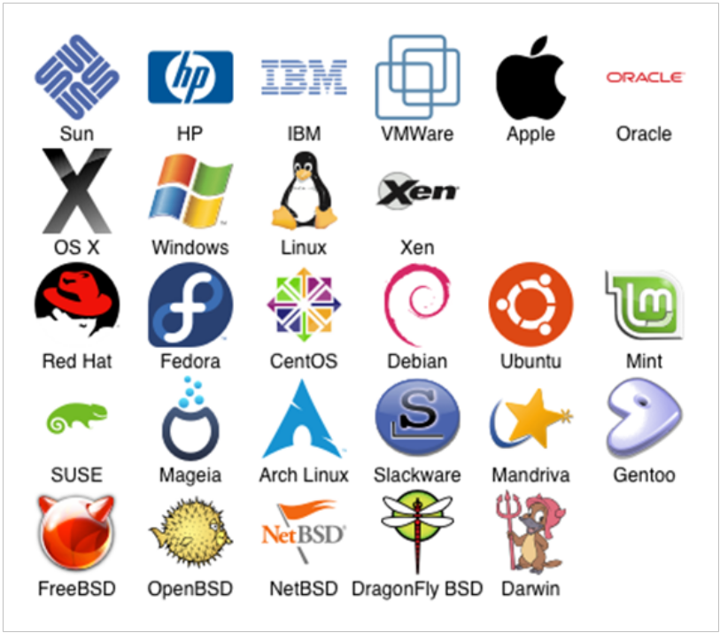
Software
Program Aplikasi
Sistem Operasi

Slide 4
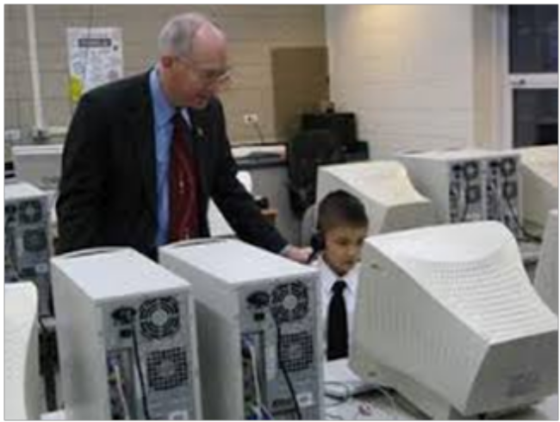
Brainware
User
Programmer
Analyst
Operator

Slide 5
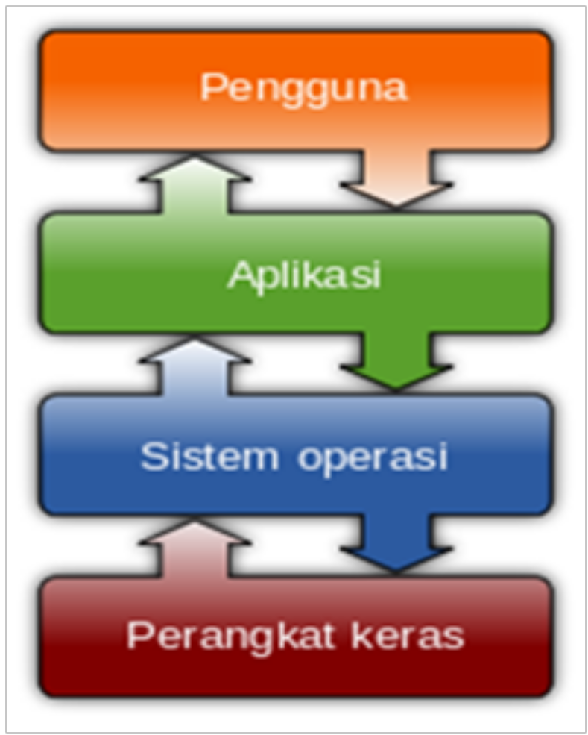

Slide 6
SISTEM OPERASI
Sebuah program yang mengatur hardware komputer, dengan menyediakan landasan untuk aplikasi yang berada di atasnya, serta bertindak sebagai penghubung antara para brainware dan hardware.
Bertugas untuk mengendalikan (kontrol) serta mengkoordinasikan pengunaan hardware untuk berbagai program aplikasi.

Slide 7
Resource allocator : mengatur resource mengalokasikan dan mengontrol pemakaian resources dari berbagai program/aplikasi.
Control program : Mengendalikan eksekusi user program dan pemakaian sistem resource.
Kernel :Sistem program yang berjalan (“ada”) terus menerus selama komputer aktif`.

Slide 8
Sistem Operasi
Open Source >> Terbuka, dapat dikembangkan dan dimodifikasi oleh banyak orang / organisasi, Free software
ex :
Linux:Ubuntu, Red Hat, Mandriva, CentOS, Fedora, Blankon,
OpenSUSE, Clear OS
Open BSD dan Free BSD
Open Solaris dan Solaris
Android
Proprietary >> Berpemilik, dilindungi hak cipta (lisensi), komersial
ex : Windows, MacOS
Freeware >> non-komersil namun source code tertutup

Slide 9
UU No 19 tahun 2002 tentang hak cipta
Lisensi adalah izin yang diberikan oleh Pemegang Hak Cipta atau pemegang Hak Terkait kepada pihak lain untuk mengumumkan dan atau memperbanyak ciptaannya atau produk Hak terkaitnya dengan persyaratan tertentu.

Slide 10
Program Komputer
Sekumpulan intruksi yang diwujudkan dalam bentuk bahasa, kode, skema, ataupun bentuk lain, yang apabila digabungkan dengan media yang dapat dibaca dengan komputer akan mampu membuat komputer bekerja untuk melakukan fungsi-fungsi khusus atau untuk mencapai hasil yang khusus, termasuk persiapan dalam merancang instruksi-instruksi tersebut.

Slide 11
PERANGKAT LUNAK / SOFTWARE
Di Indonesia, HaKI PL termasuk ke dalam kategori Hak Cipta (Copyright).
Beberapa negara, mengizinkan pematenan perangkat lunak.
Pada industri perangkat lunak, sangat umum perusahaan besar memiliki portfolio paten yang berjumlah ratusan, bahkan ribuan
Sebagian menerapkan cross-licencing

Slide 12
Banyak pihak tidak setuju terhadap paten perangkat lunak karena sangat merugikan industri perangkat lunak.
Sebuah paten berlaku di sebuah negara. Jika sebuah perusahaan ingin patennya berlaku di negara lain, maka perusahaan tersebut harus mendaftarkan patennya di negara lain tersebut.
Tidak seperti hak cipta, paten harus didaftarkan terlebih dahulu sebelum berlaku.

Slide 13
Perangkat lunak berpemilik (propriety)
Perangkat lunak yang tidak bebas atau pun semi-bebas.
Seseorang dapat dilarang, atau harus meminta izin, atau akan dikenakan pembatasan lainnya sehingga menyulitkan – jika menggunakan, mengedarkan, atau memodifikasinya.

Slide 14
Perangkat Komersial
Perangkat lunak komersial adalah perangkat lunak yang dikembangkan oleh kalangan bisnis untuk memperoleh keuntungan dari penggunaannya.
``Komersial'' dan ``kepemilikan'' adalah dua hal yang
berbeda!
Kebanyakan perangkat lunak komersial adalah berpemilik, tapi ada perangkat lunak bebas komersial, dan ada perangkat lunak tidak bebas dan tidak komersial. Sebaiknya, istilah ini tidak digunakan.

Slide 15
Perangkat Lunak Semi-Bebas
Perangkat lunak semibebas adalah perangkat lunak yang tidak bebas, tapi mengizinkan setiap orang untuk menggunakan, menyalin, mendistribusikan, dan memodifikasinya (termasuk distribusi dari versi yang telah dimodifikasi) untuk tujuan tertentu (Umpama nirlaba).
Perangkat lunak semibebas jauh lebih baik dari perangkat lunak berpemilik, namun masih ada masalah, dan seseorang tidak dapat menggunakannya pada sistem operasi yang bebas.

Slide 16
Public Domain
Perangkat lunak public domain ialah perangkat lunak yang tanpa hak cipta. Ini merupakan kasus khusus dari perangkat lunak bebas non-copyleft, yang berarti bahwa beberapa salinan atau versi yang telah dimodifikasi bisa jadi tidak bebas sama sekali. Terkadang ada yang menggunakan istilah ``public domain'' secara bebas yang berarti ``cuma-cuma'' atau ``tersedia gratis". Namun ``public domain'' merupakan istilah hukum yang artinya ``tidak memiliki hak cipta''.
Sebuah karya adalah public domain jika pemilik hak ciptanya menghendaki demikian. Selain itu, hak cipta memiliki waktu kadaluwarsa. Sebagai contoh, lagulagu klasik sebagian besar adalah public domain karena sudah melewati jangka waktu kadaluwarsa hak cipta.

Slide 17
Freeware
Istilah ``freeware'' tidak terdefinisi dengan jelas, tapi biasanya digunakan untuk paket-paket yang mengizinkan redistribusi tetapi bukan pemodifikasian (dan kode programnya tidak tersedia).
Paket-paket ini bukan perangkat lunak bebas.

Slide 18
shareware
Perangkat lunak yang mengizinkan orang-orang untuk meredistribusikan salinannya, tetapi mereka yang terus menggunakannya diminta untuk membayar biaya lisensi. Dalam prakteknya, orang-orang sering tidak mempedulikan perjanjian distribusi dan tetap melakukan hal tersebut, tapi sebenarnya perjanjian tidak mengizinkannya.

Slide 19
Perangkat Lunak Bebas
Perangkat lunak bebas ialah perangkat lunak yang mengizinkan siapa pun untuk menggunakan, menyalin, dan mendistribusikan, baik dimodifikasi atau pun tidak, secara gratis atau pun dengan biaya.
Suatu program merupakan perangkat lunak bebas, jika setiap pengguna memiliki semua dari kebebasan tersebut. Dengan demikian, anda seharusnya bebas untuk menyebarluaskan salinan program itu, dengan atau tanpa modifikasi (perubahan), secara gratis atau pun dengan memungut biaya penyebarluasan, kepada siapa pun dimana pun. Kebebasan untuk melakukan semua hal di atas berarti anda tidak harus meminta atau pun membayar untuk izin tersebut.
Perangkat lunak bebas bukan berarti ``tidak komersial''. Program bebas harus boleh digunakan untuk keperluan komersial. Pengembangan perangkat lunak bebas secara komersial pun tidak merupakan hal yang aneh; dan produknya ialah perangkat lunak bebas yang komersial.

Slide 20
Copylefted/Non-Copylefted
Perangkat lunak copylefted merupakan perangkat lunak bebas yang ketentuan pendistribusinya tidak memperbolehkan untuk menambah batasan-batasan tambahan – jika mendistribusikan atau memodifikasi perangkat lunak tersebut.
Perangkat lunak bebas non-copyleft dibuat oleh pembuatnya yang mengizinkan seseorang untuk mendistribusikan dan memodifikasi, dan untuk menambahkan batasan-batasan tambahan dalamnya

Slide 21
Perangkat Lunak Kode Terbuka (Open Source Software)
Konsep Perangkat Lunak Kode Terbuka (Open Source Software) pada intinya adalah membuka kode sumber (source code) dari sebuah perangkat lunak.
Konsep ini terasa aneh pada awalnya dikarenakan kode sumber merupakan kunci dari sebuah perangkat lunak. Dengan diketahui logika yang ada di kode sumber, maka orang lain semestinya dapat membuat perangkat lunak yang sama fungsinya.
Open source hanya sebatas itu. Artinya, tidak harus gratis. Kita bisa saja membuat perangkat lunak yang kita buka kode-sumber-nya, mempatenkan algoritmanya, medaftarkan hak cipta, dan tetap menjual perangkat lunak tersebut secara komersial (alias tidak gratis).

Slide 22
Alpha Version & Beta Version
Alpha Version : Software proprietary yang telah selesai pengkodeannya dan dapat digunakan, namun masih harus menjalani pengujian internal (dalam lingkungan pembuatnya)
Beta Version :Software proprietary yang telah selesai pengkodeannya dan dapat digunakan, namun masih harus menjalani pengujian eksternal (di luar lingkungan pembuatnya).
Software beta bisa gratis, bisa juga komersial.

Slide 23
Sumber :
Pengantar Sistem Operasi Komputer: Plus Ilustrasi Kernel Linux oleh Masyarakat Digital Gotong Royong (MDGR)

